Slide 1
SECURITE iOT
PRÉSENTATION
Quoc Tan DO Responsable mobile
Aly DARWISH Responsable rapport
Hazem FADHLAOUI Responsable Firmware
Anne-Laure JEAN LOUIS Responsable infrastructure

Slide 2
Programme
Résumé
Périmètre et méthodologie
Architecture
STRIDE
Vulnérabilités
Impact business
Recommandations

Slide 3
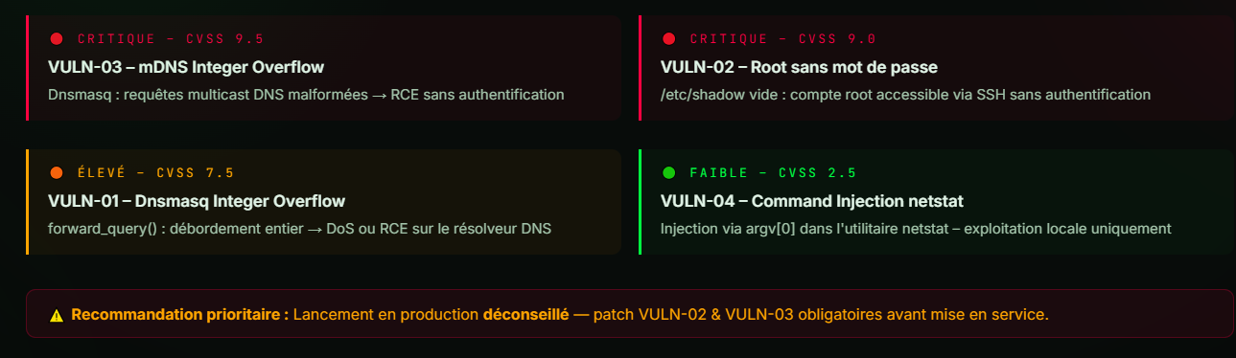
Résumé - TPLink Archer AX23 v1

Slide 4
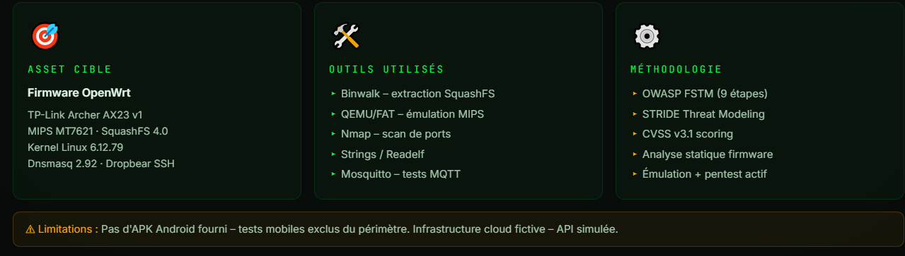
Périmètre et méthodologie

Slide 5
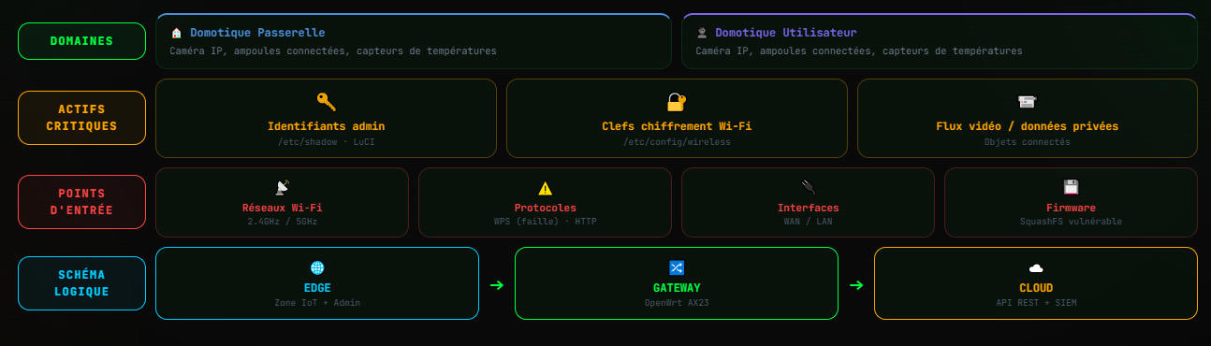
Architecture

Slide 6
STrIDE
Spoofing
Accès SSH sans mot de passe via le compte root configuré par défaut.
Tampering
Utilisation de fonctions dangereuses (strcpy, sprintf)
Repudiation
Absence de traces d'audit si un attaquant accède au shell root
Information disclosure
Présence de chaînes sensibles et de chemins système en clair
Dos
Vulnérabilités de corruption mémoire dues
EoP
Obtention d'un accès root sur la passerelle via injection.

Slide 7
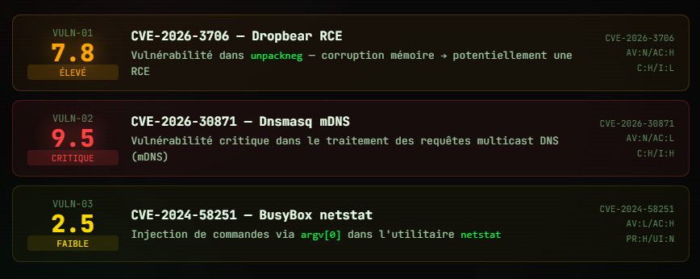
Vulnérabilités

Slide 8
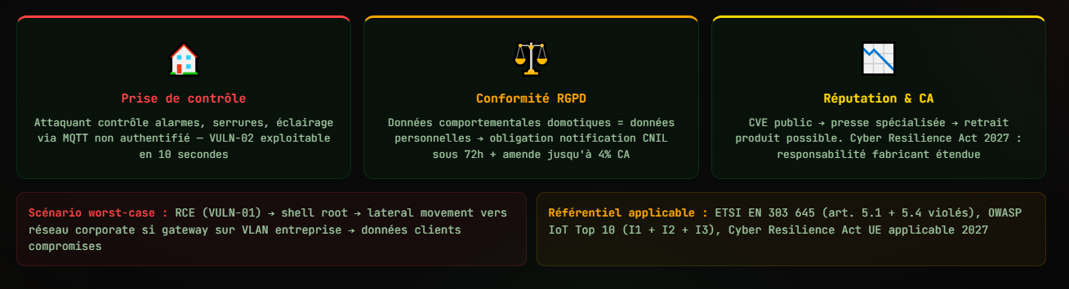
IMPACT BUSSINESS et utilisateurs

Slide 9
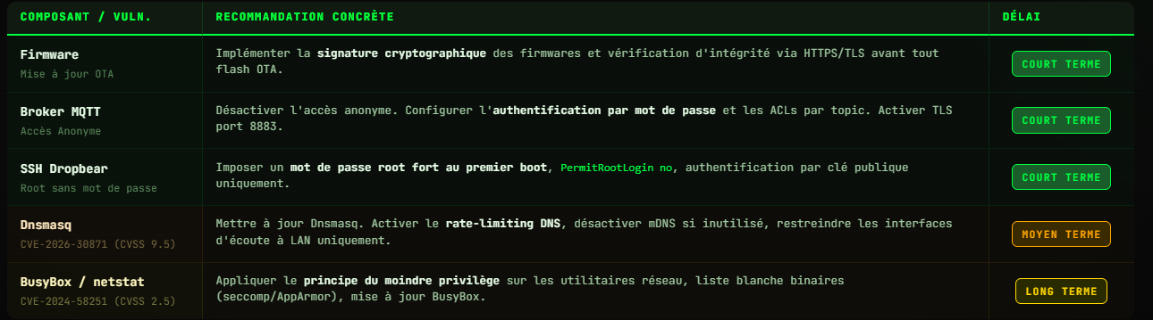
Recommandations

Slide 10
MERCI

